Slide 1
なんじかな？
１

Slide 2
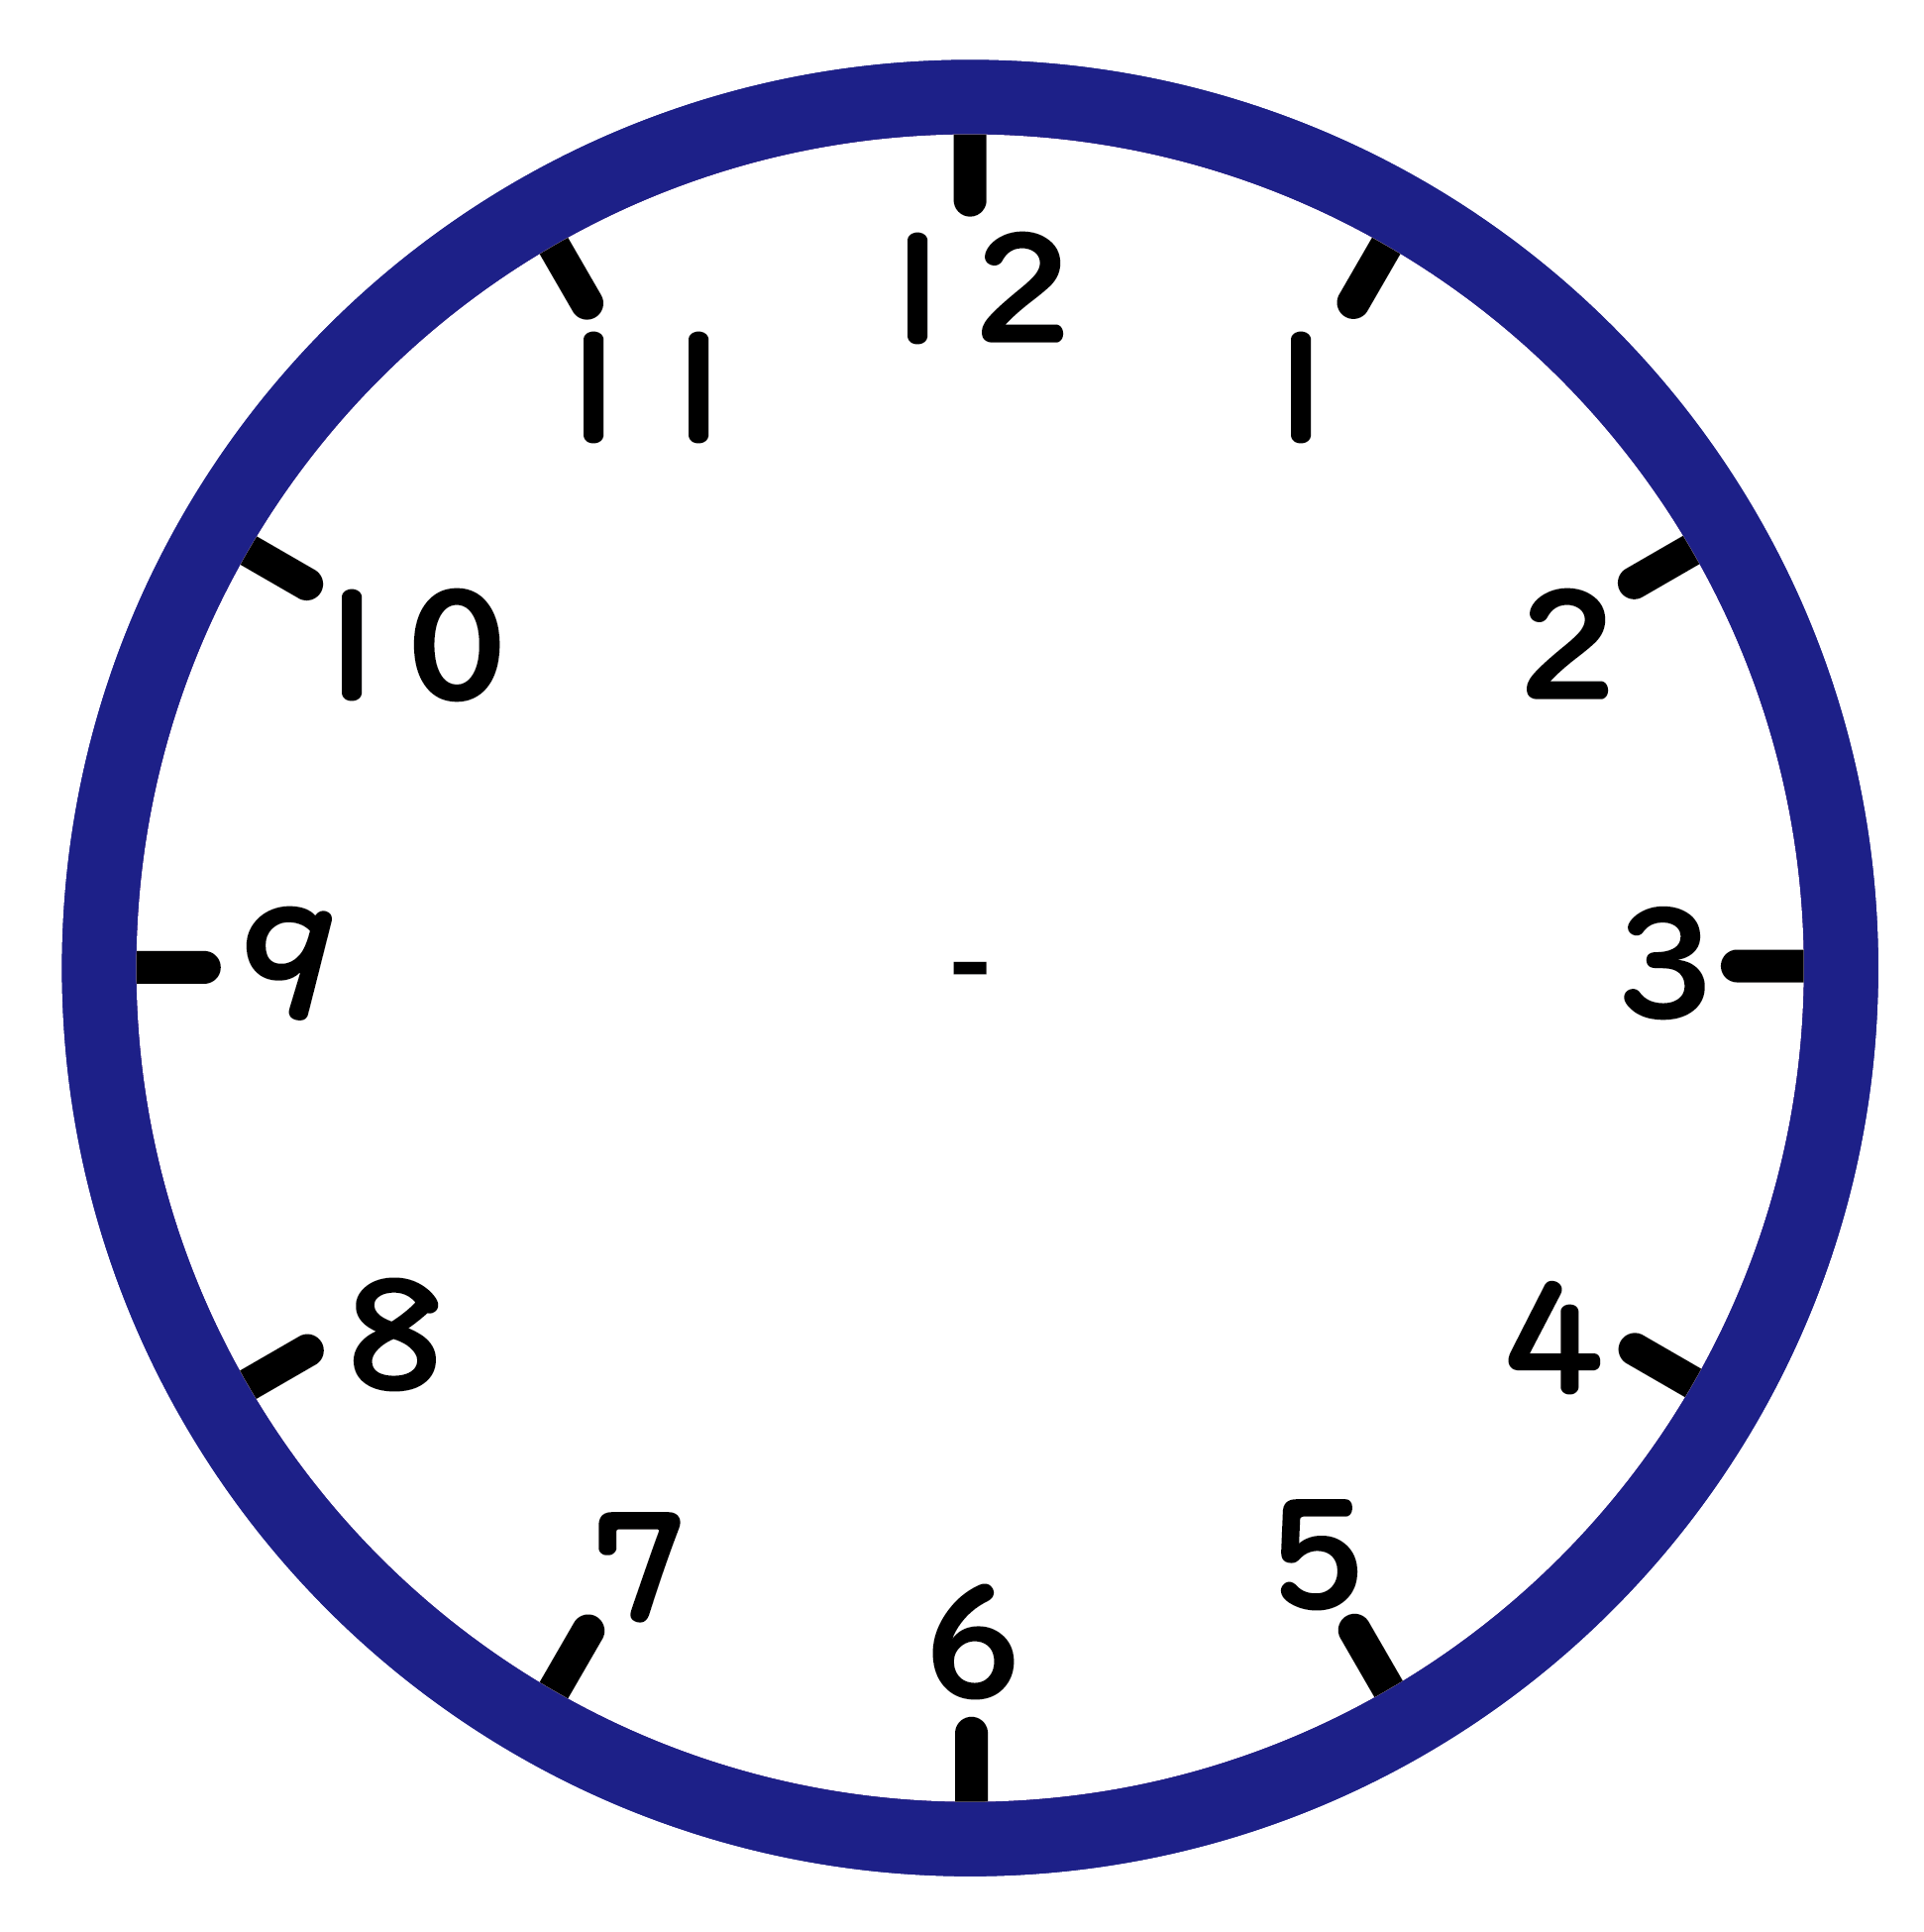
１じ

Slide 3
２じ

Slide 4
３じ

Slide 5
４じ

Slide 6
５じ

Slide 7
６じ

Slide 8
７じ

Slide 9
８じ

Slide 10
９じ

Slide 11
10じ

Slide 12
11じ

Slide 13
12じ

